Slide 1
2DGP 프로젝트 1차 발표
2015182027 유재현

Slide 2

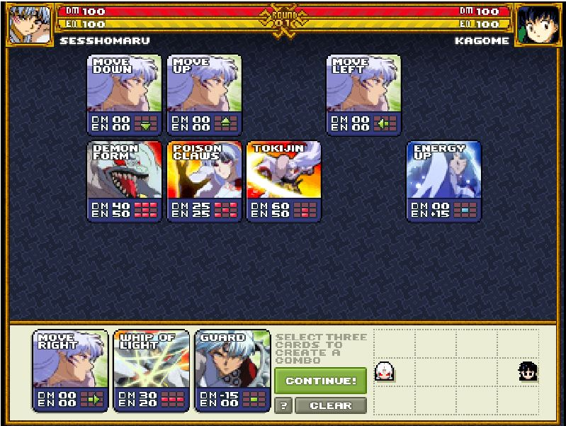
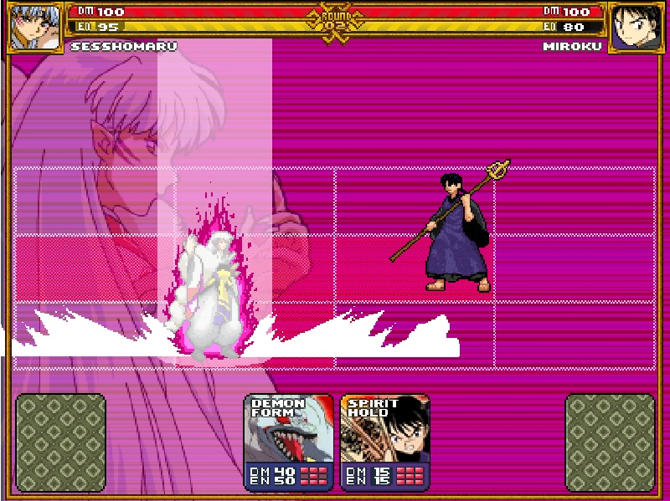
게임 컨셉
게임 시작 전 플레이어는 임의의 카드로 구성된 덱을 가지고 시작한다.
턴 시작 전, 미리 임의의 카드를 선택한다.
N * M 의 필드에서 카드를 사용하여 턴을 진행한다.
임의의 턴이 경과한 후 다시 카드를 선택한다.
자신이나 상대가 죽을 때까지 반복한다.

Slide 3
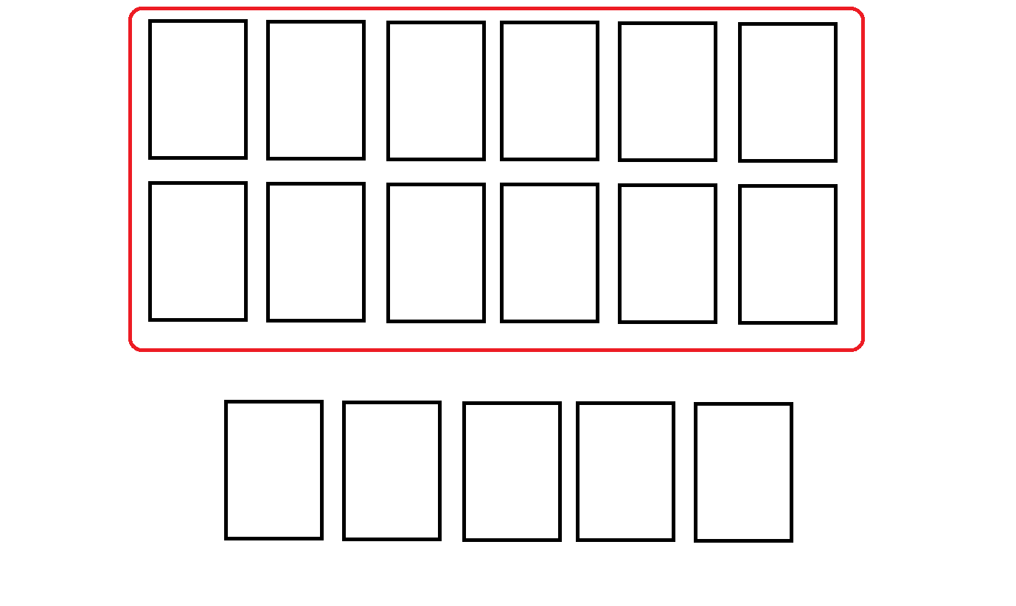
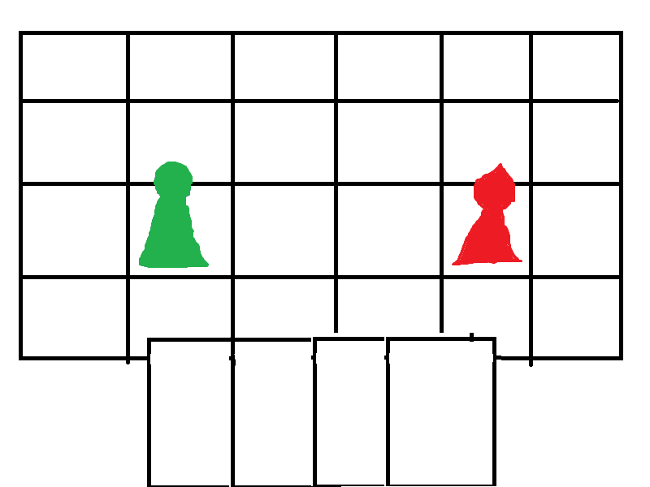
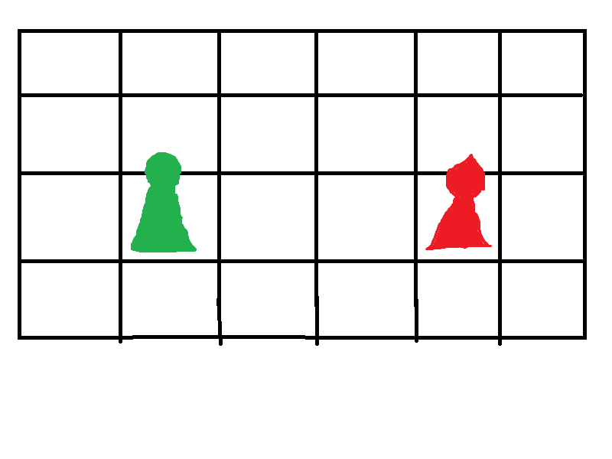
진행 흐름
임의의 카드를 미리 선택
카드를 사용하여 턴을 진행
일정 턴 경과하면 재진행

Slide 4
개발 범위
내용 | 최소범위 | 추가범위
카드풀 | - 이동, 공격, 방어, 회복
스테이지 | - 1단계 잡몹 - 2단계 강한 잡몹 - 3단계 보스 | - 추가단계 or 히든보스
적 | - 잡몹 : 평타만 때림 - 강한잡몹 : 공격 범위가 넓어짐 - 보스 : 쌔게 때리고, 공격 말고 다른 활동도 함.
부가요소 | - 스테이지 클리어시 보상 | 카드의 레어도 상승. 오우! 황금 전설카드!

Slide 5
개발 계획
1주차
리소스 수집 및 제작, 세부기획
1
2주차
카드 데이터 구현1, 카드 선택창 구현
2
3주차
카드 데이터 구현2, 맵 구현
3
4주차
주인공 캐릭터 구현 및 카드와의 연동1
4
5주차
주인공 캐릭터와 카드의 연동2
5
6주차
적 캐릭터 구현1
6
7주차
적 캐릭터 구현2
7
8주차
사운드 및 최종점점
8

